Slide 1
Kazalci Podnebnega ogledala za promet – trenutno stanje in možnosti za njihovo uporabo
Delavnica Kazalci Podnebno ogledalo
Promet
Matjaž Česen, Institut Jožef Stefan – Center za energetsko učinkovitost
Ljubljana, 10. 10. 2023

Slide 2
Poraba goriv v prometu (Domača/tuja)
2021/2005
VSI +51%
Domača +77%
Tuja -56%
Število avtov +50%
Delež tujih
2005 13%, 2008 23%,
2012 18%, 2019 6%,
2021 6%, 2022 ?

Slide 3
Emisije iz prometa

Slide 4
Kazalci: [PO02] Emisije CO2 iz novih in vseh osebnih vozil (1)
Cilj pri CO2 novih osebnih vozil v letu 2021 v Sloveniji ni bil dosežen (presežek za 20 %)
Cilj za emisije CO2 vseh osebnih vozil v 2020 je bil prav tako presežen (za
20%)
Notes:
Emisije CO2 za nova v letu 2021 = 114 gCO2/km (cilj 95)
Za skupne emisije CO2 – cilj 2020 152 gCO2/km, dejanska vrednost 183 gCO2/km – izračun iz dejanskih emisij CO2 osebnih vozil in prevoženih km (ne upošteva prevoženih km električnih vozil)

Slide 5
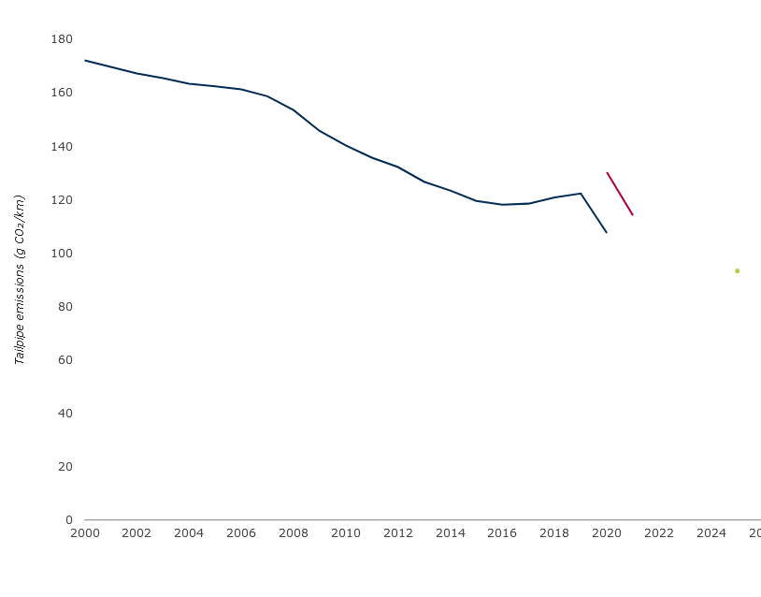
Kazalci: [PO02] Emisije CO2 iz novih in vseh osebnih vozil (2)

Slide 6
Kazalci: [PO03] Delež OVE v energiji goriv za pogon vozil (1)
Cilj za delež OVE v prometu po direktivi OVE za leto 2020
(10 %) je bil dosežen v 2020 (10,2 %) in 2021 (10,6 %)
Po NEPN1 je bil za 2020 in 2021 določen cilj 10,2 % in 10,9 % - ta cilj ni bil dosežen
V letu 2022 bo delež nižji, ker so imeli distributerji odpustek pri primešavanju biogoriv zaradi visokih cen energentov

Slide 7
Kazalci: [PO03] Delež OVE v energiji goriv za pogon vozil (2)
K doseganju cilja daleč največ prispevajo biogoriva (95 %)
Elektrika v železniškem prometu prispeva preostanek
(5 %)
Elektrika v cestnem prometu je leta 2021 prispevala 0,2 % (ni zajeta celotna raba električne energije vozil)
Notes:
Emisije CO2 za nova v letu 2021 = 114 gCO2/km (cilj 95)
Za skupne emisije CO2 – cilj 2020 152 gCO2/km, dejanska vrednost 183 gCO2/km – izračun iz dejanskih emisij CO2 osebnih vozil in prevoženih km (ne upošteva prevoženih km električnih vozil)

Slide 8
Kazalci: [PO04] Potniški kilometri v javnem potniškem prevozu (1)
Cilj za leto 2020 ni bil dosežen! Ob nadaljevanju trenda v letih 2014-2019 bi cilj dosegli 2032
Projekcije v NEPN1 in tudi v osnutku NEPN2 znatno bolj ambiciozne (2030 ~ 2.600 pkm)
Notes:
Izhodišče

Slide 9
Kazalci: [PO04] Potniški kilometri v javnem potniškem prevozu (2)
Težava s podatki: ni podatkov o pkm za mestni potniški prevoz (samo število potnikov) – ocena IJS, nezanesljivi podatki za pkm cestni javni linijski prevoz - ocena SURS („medkrajevni“), predpostavke za železniški potniški promet (abonentske vozovnice)
Notes:
V OP-TGP 2020 je bila predvidena rast za 300 mio pkm v 8 letih, v NEPNih pa predvidena rast za 900 mio pkm v 10 letih. , večina rasti na cestnem JPP (3/4)
V 2022 so pkm po železnicah presegli vrednost iz 2019 (835 mio pkm, v 2019 - 698 mio pkm), 20% več
Avtobusi - cestni linijski 15 % manj, mestni 35 % manj

Slide 10
Kazalci: [PO05] Trajnostni tovorni prevoz (1)
Od ciljnega deleža železniškega prevoza se ODDALJUJEMO
Upoštevan prevoz z vsaj eno točko v Sloveniji (nalaganje, razkladanje, notranji prevoz)
Notes:
Emisije CO2 za nova v letu 2021 = 114 gCO2/km (cilj 95)
Za skupne emisije CO2 – cilj 2020 152 gCO2/km, dejanska vrednost 183 gCO2/km – izračun iz dejanskih emisij CO2 osebnih vozil in prevoženih km (ne upošteva prevoženih km električnih vozil)

Slide 11
Kazalci: [PO05] Trajnostni tovorni prevoz (2)
Struktura cestnega prevoza (brez kabotaže):
notranji 19 %,
mednarodni (naloženo v SI) 46 %, mednarodni (razloženo v SI) 35 %
Struktura železniškega prevoza (brez tranzita):
notranji 16 %
mednarodni (naloženo v SI) 57 %
mednarodni (razloženo v SI) 27 %
Glavni vzrok za znižanje deleža – dvig tkm po cestah, tkm po železnicah nižji (dela na omrežju, omejena kapaciteta)
Notes:
Za cestni prevoz – podatki samo za domača (v SI registrirana) tovorna vozila
Za železniški prevoz – vsi prevozniki, ki vozijo po slovenskem omrežju
Luka Koper, v 2022 se je število vlakov povečalo za 4 %, število tovornjakov pa za 8 %

Slide 12
Dekompozicija emisij CO2 - POTNIŠKI PROMET
Glede na predhodno leto

Slide 13
Dekompozicija emisij CO2 – TOVORNI PROMET
Glede na predhodno leto

Slide 14
Hvala za pozornost!
matjaz.cesen@ijs.si

